Slide 1

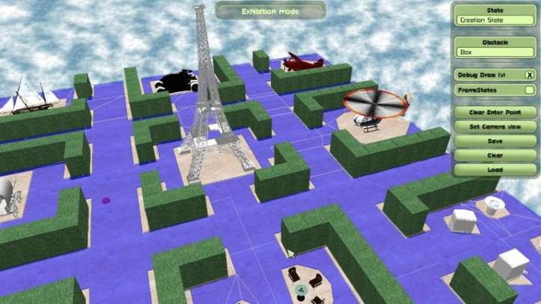
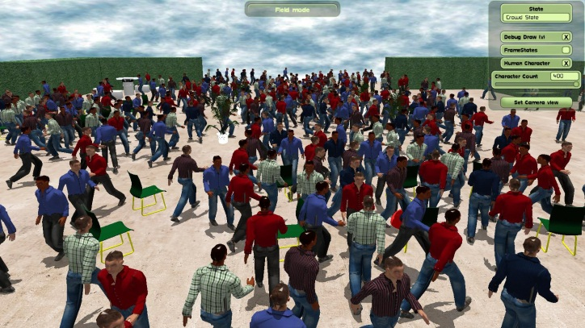
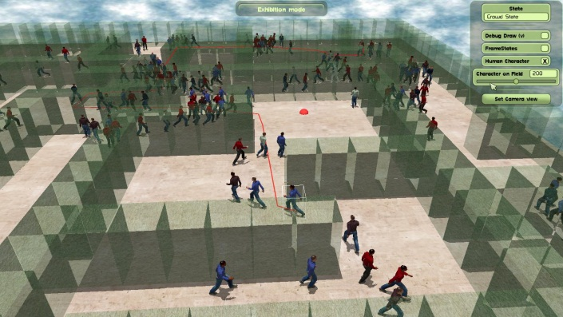
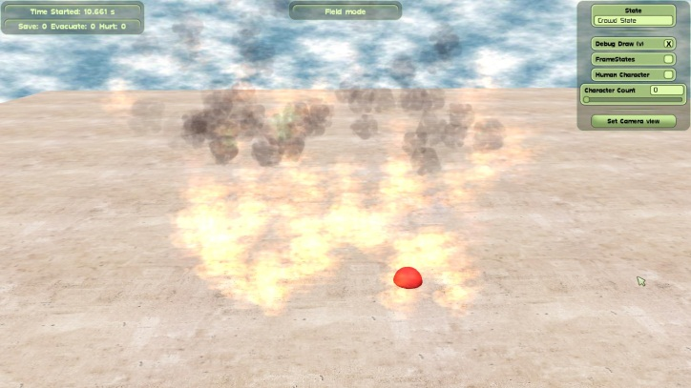

災難模擬與安全管理
Disaster Simulation and Safety Management
組員：大四吳珈澂、大四陳上奎、大四吳宗融
指導教授：黃世強
研究動機與內容
自然反撲的力量常常造成大量的人員傷亡，我們開發一套災難模擬系統，提高人們對災難的警覺性，能夠引導人群順利逃生，以減少傷亡。
主要功能：地圖建構、人群模擬、災難模擬、災難逃生等。
設計原理
1. 地圖建構
靈活的人群模擬、路徑規劃。
地圖建構。
2. 人群模擬
驗證場地，分析人群分佈，達到預防的效果。
人群模擬
3. 路徑規劃
尋找兩點間移動路徑。
6 | 3 | 3 | 4 | 4 | 7
6 | 3 | 1 | 3 | 4 | 7
6 | 1 | 0 | 1 | 4 | 7
4 | 3 | 1 | 3 | 4 | 6
5 | 3 | 3 | 3 | 5 | 6
6 | 4 | 5 | 4 | 6 | 6
6 | 6 | 6 | 6 | 7 | 7
溫度圖:
紅色溫度最高，紫色溫度最低。
紅線是移動路徑。
4. 火焰生成原理
使用溫度圖，模擬周遭溫度變化。
5. 特效處理
火焰、爆炸、煙霧、材質變化、音效
HellHeavenFx Ogre plugin
Ogre3D Particle System Script
irrKlang
火焰模擬。

Slide 2
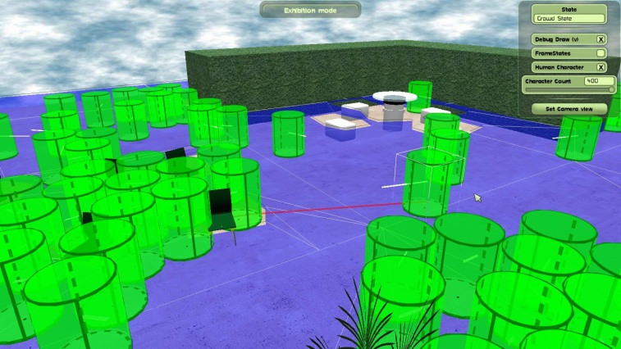
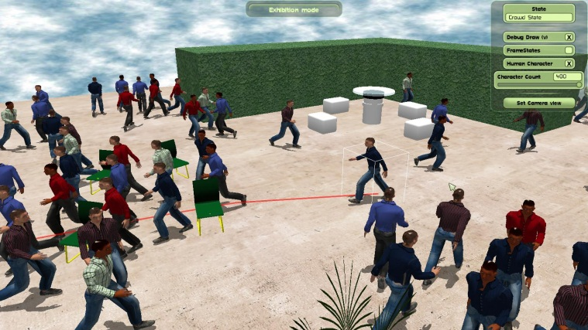
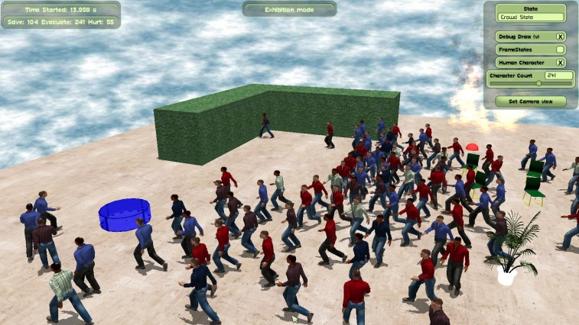
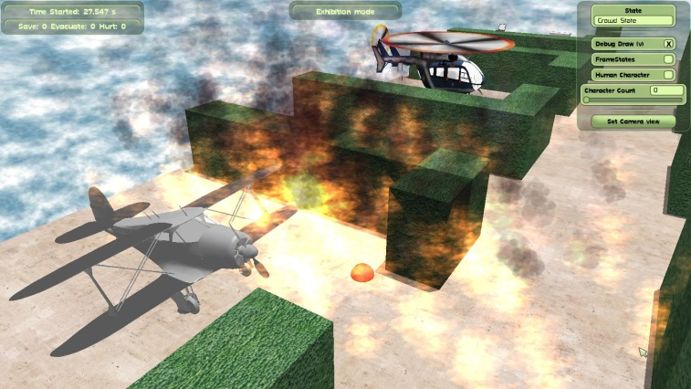
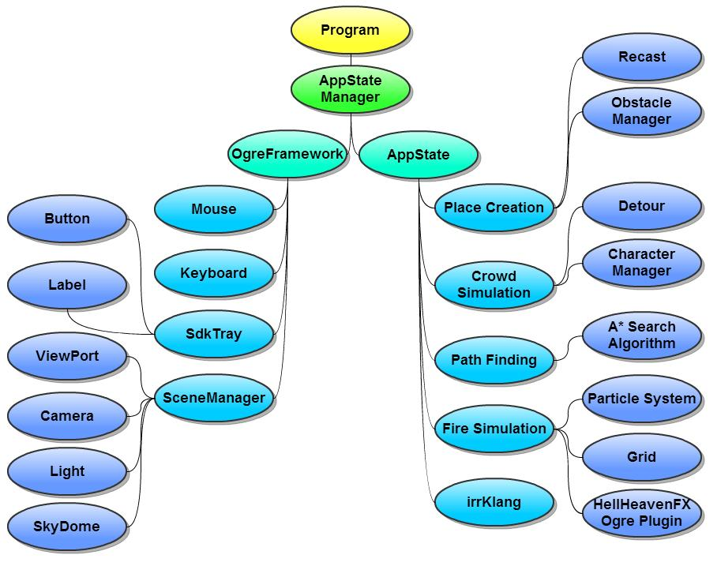
研究成果
人物及場景佈置。
產生的人物及場景。
逃生情況。
火災情形。
設計架構：
場景建構、人群系統、
路徑規劃、火焰系統、
粒子系統、音效管理。

